Slide 1
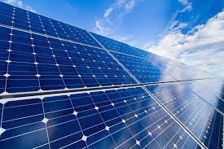
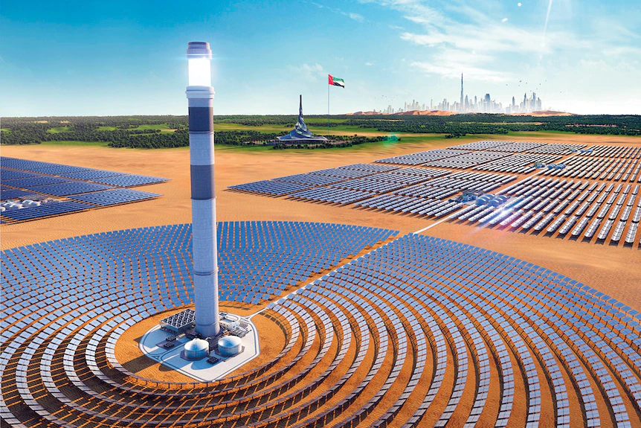
Conversión fotovoltaica
Conversión Termosolar

Slide 2
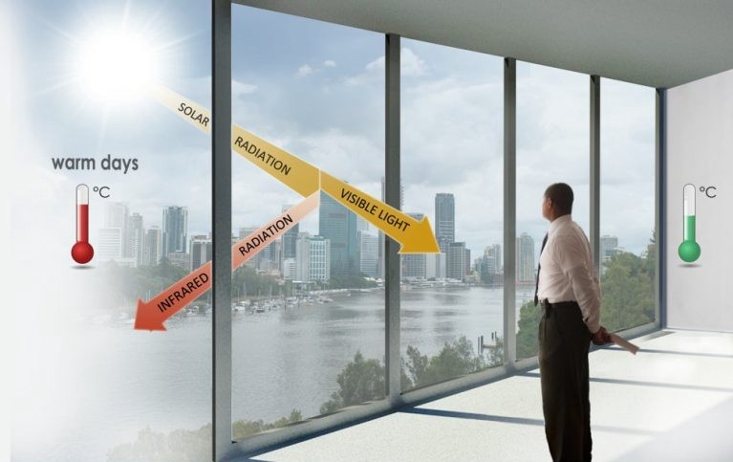
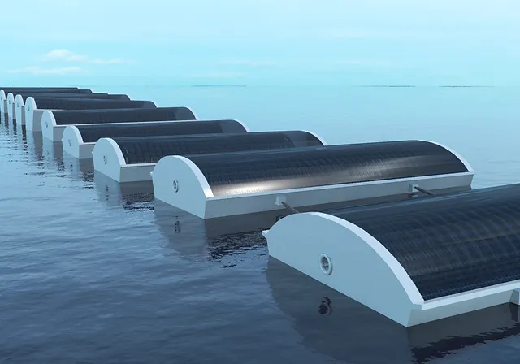
Termoregulación solar para edificios
Desalinización solar

Slide 3
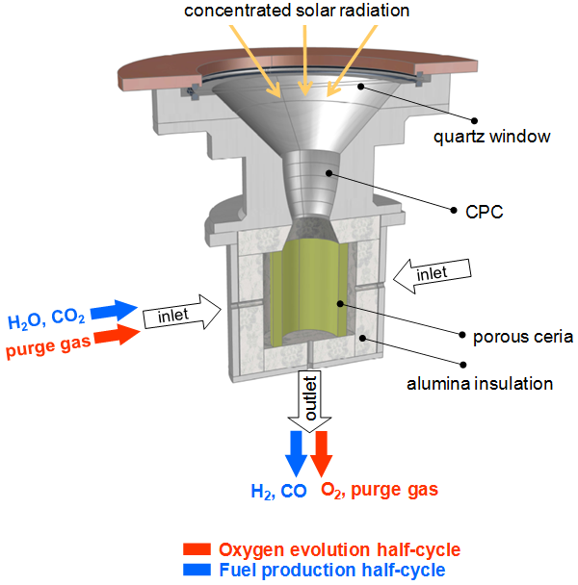
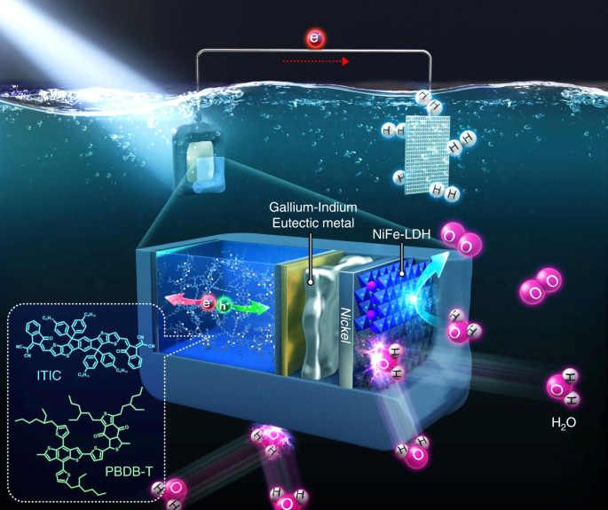
Hidrogeno solar fotoelectroquímico
Combustibles sintético solar-termoquímico

Slide 4
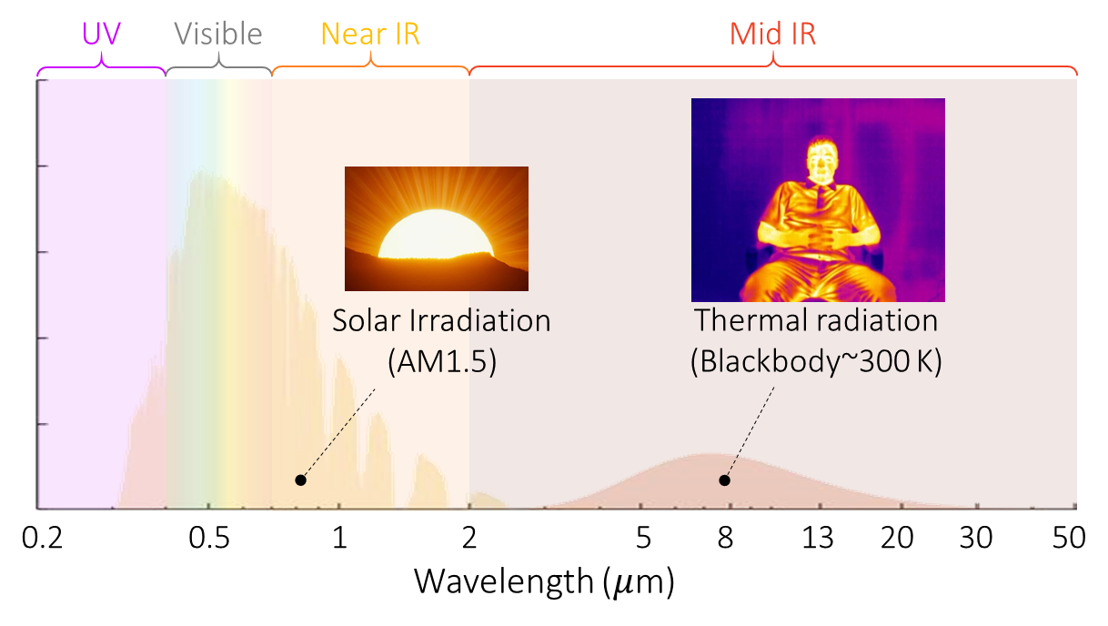

Slide 5
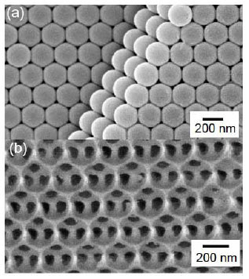
500 nm
Ejemplos de materiales nanofotónicos. (izquierda) Superficie antireflectante y multifuncional basada en nanotubos de silicio. (derecha) Vidrio fotónico basado en nanoestructuras de poliestireno para colores estructurales.

Slide 6
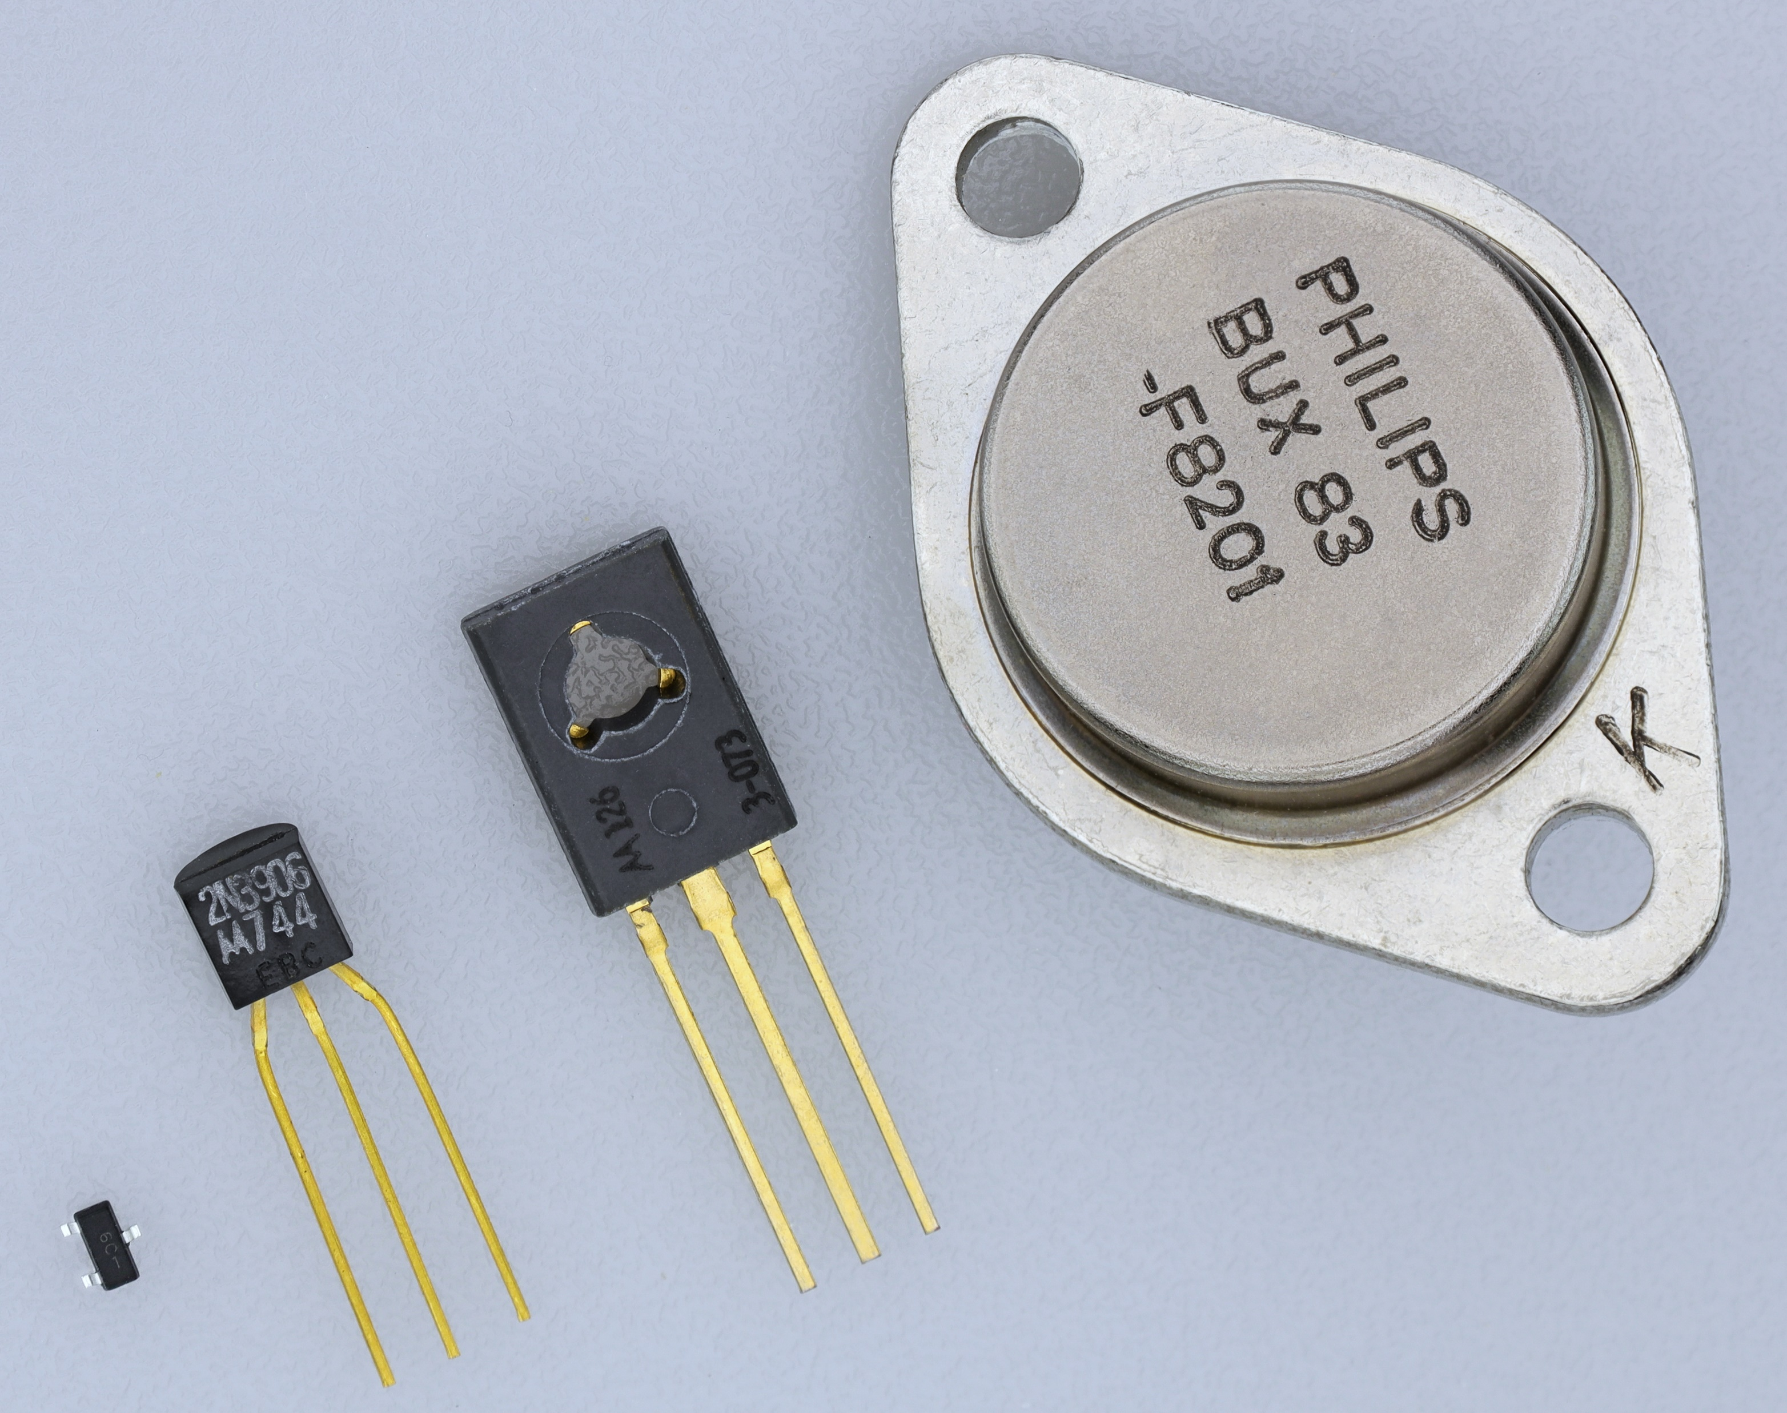
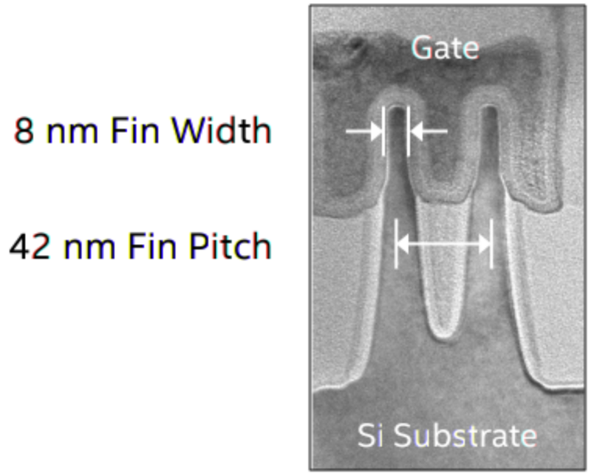
Transistor de efecto campo (FET, Field effect transistor). (izquierda), transistores tradicionales, (derecha) transistor de CPU tipo finFET.

Slide 7
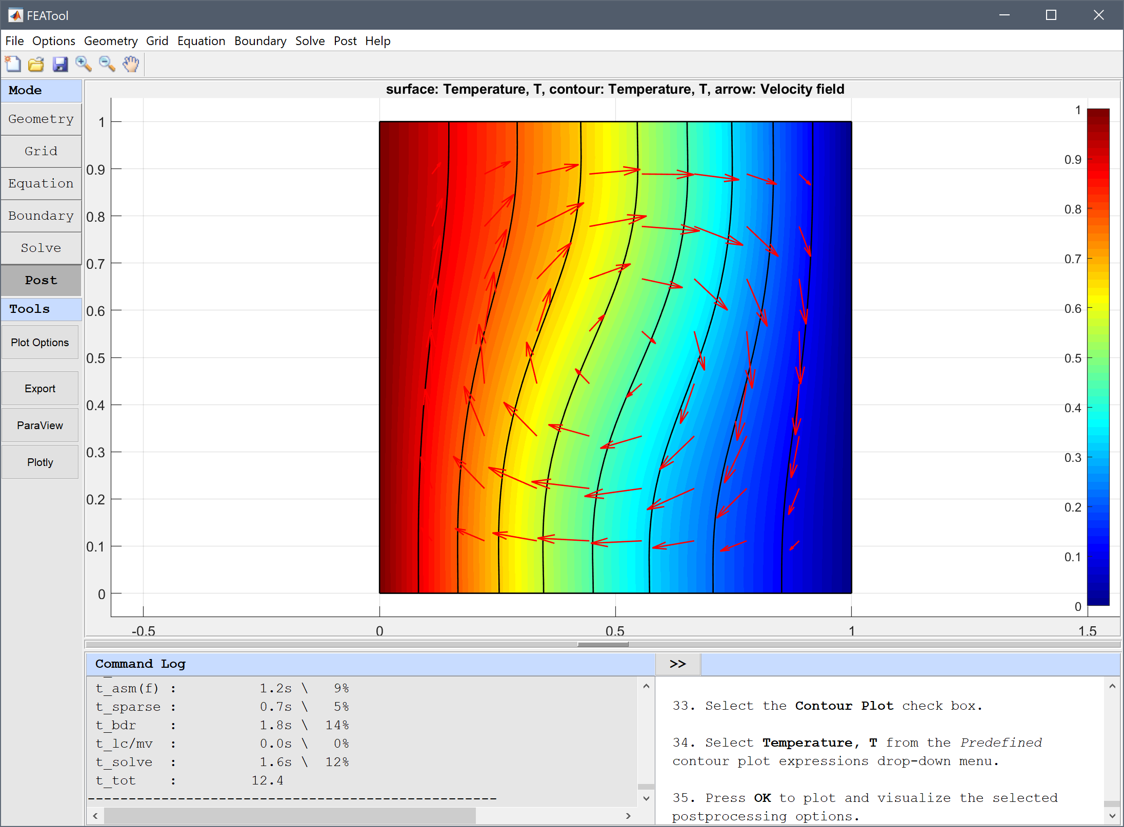
Pared
caliente
Pared
caliente
Pared
fria
Pared aislada térmicamente
Pared aislada térmicamente
Distribución de
temperatura
40°C
Lineas de
isotermas
Campo de
Velocidad
del fluido
10°C
Pared aislada térmicamente

Slide 8
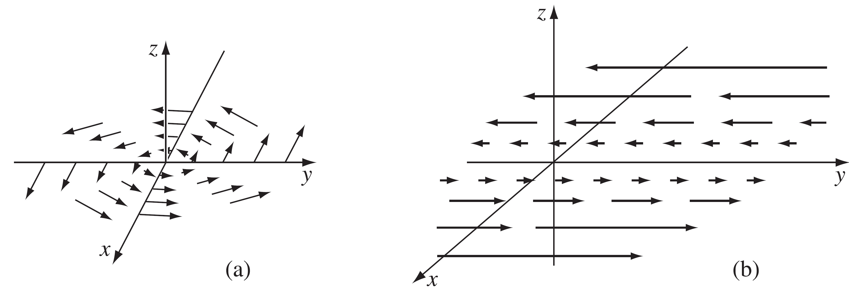

Slide 9
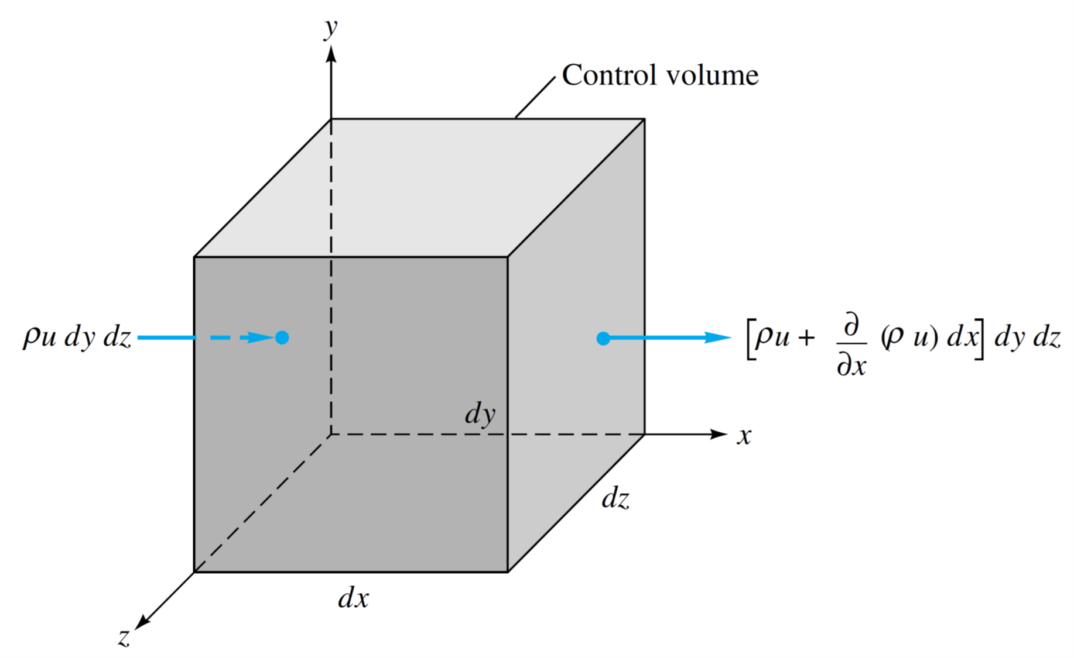
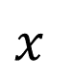
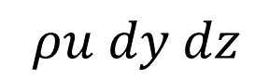
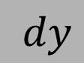

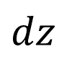
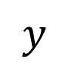
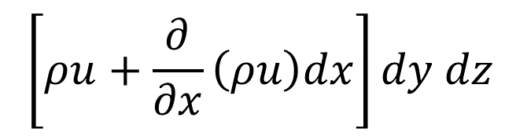
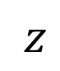
$$y$$
Volumen de control
diferencial
$$\left[ρu+\frac{∂}{∂x}\left(ρu\right)dx\right]dy dz$$
$$ρu dy dz$$
$$dy$$
$$x$$
$$dz$$
$$dx$$
$$z$$

Slide 10
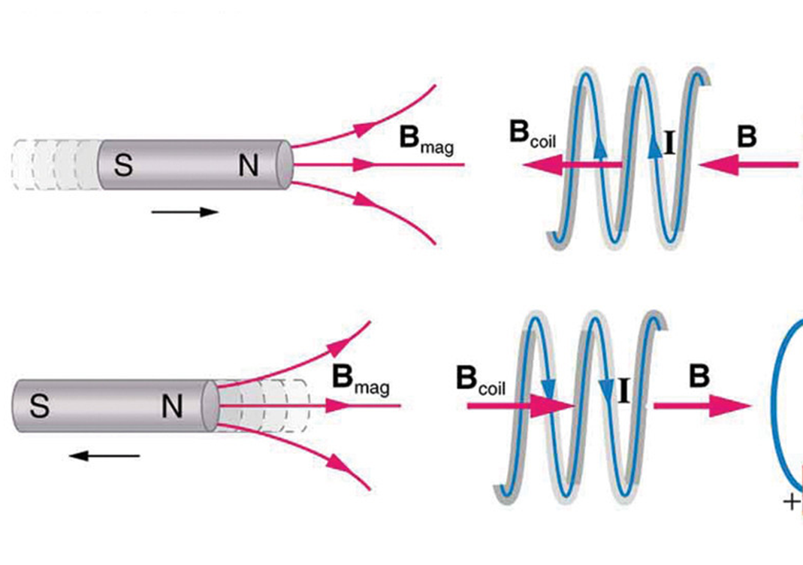

Slide 11
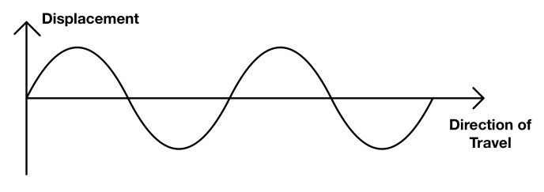
Desplazamiento
Dirección de
propagación

Slide 12
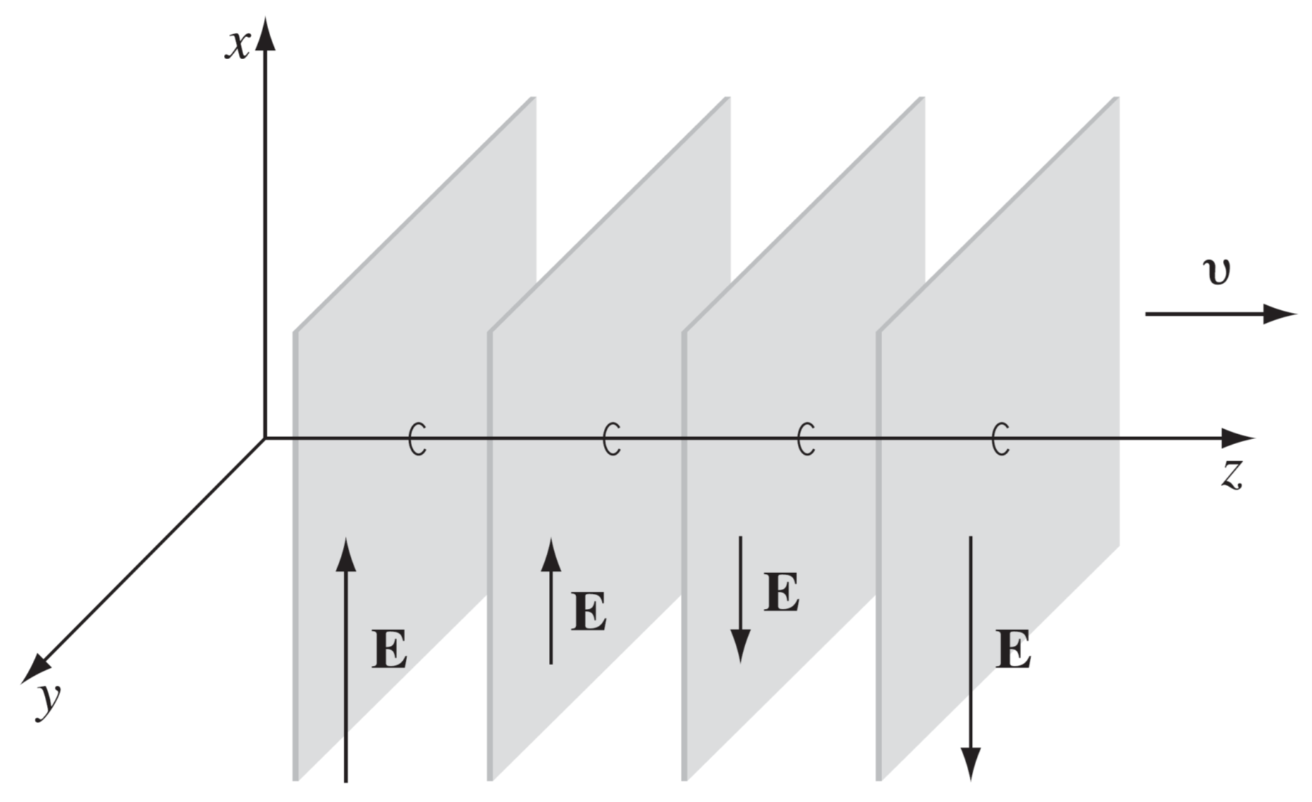

Slide 13
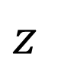
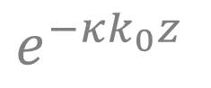
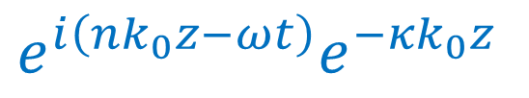
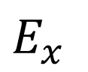
$$E_{x}$$
$$e^{−κk_{0}z}$$
$$z$$
$$e^{i\left(nk_{0}z−ωt\right)}e^{−κk_{0}z}$$

Slide 15
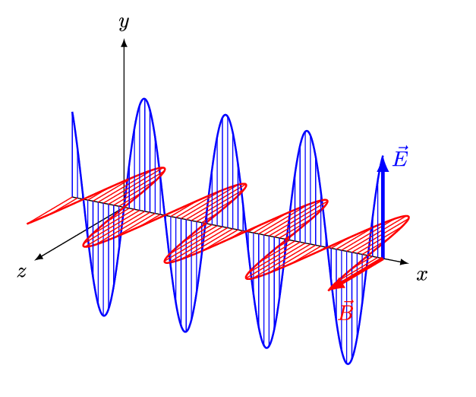
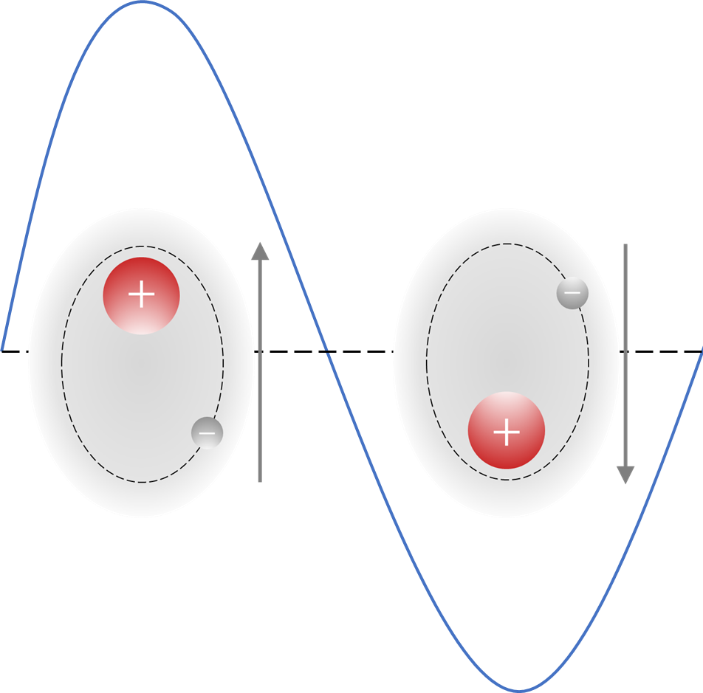
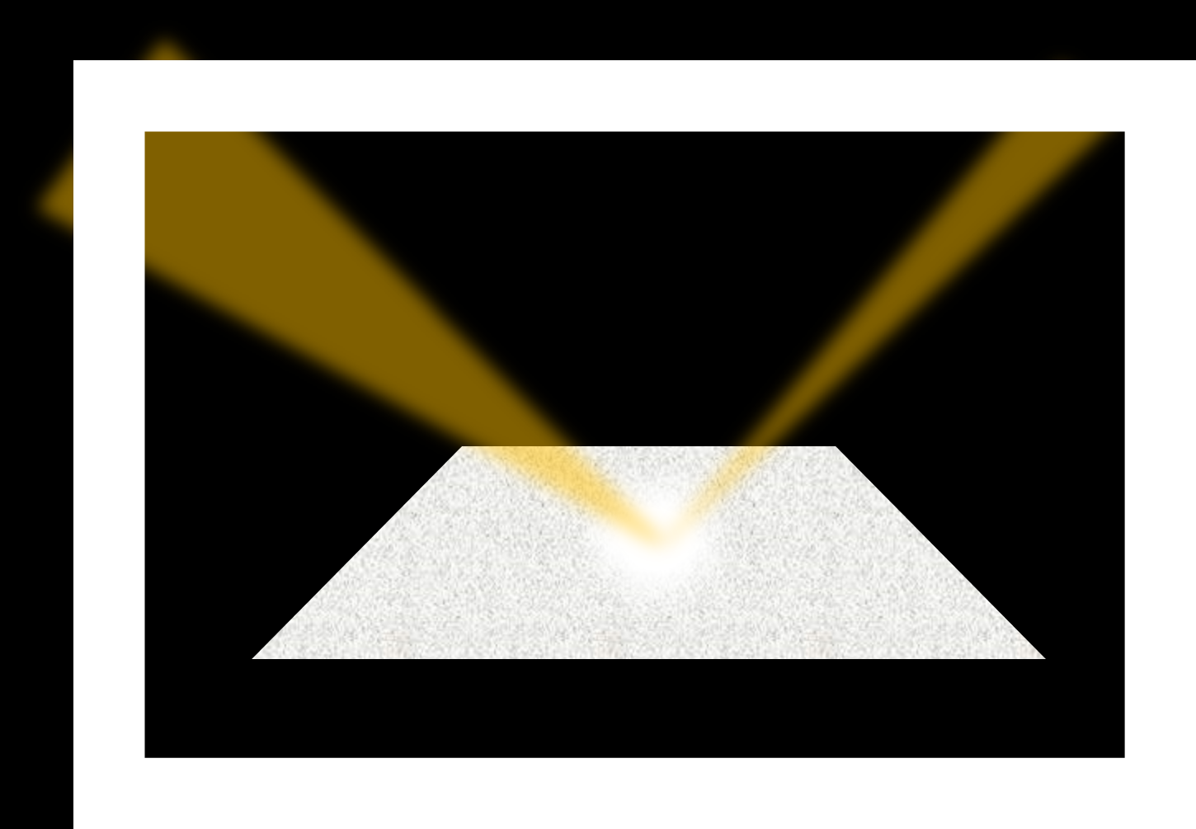
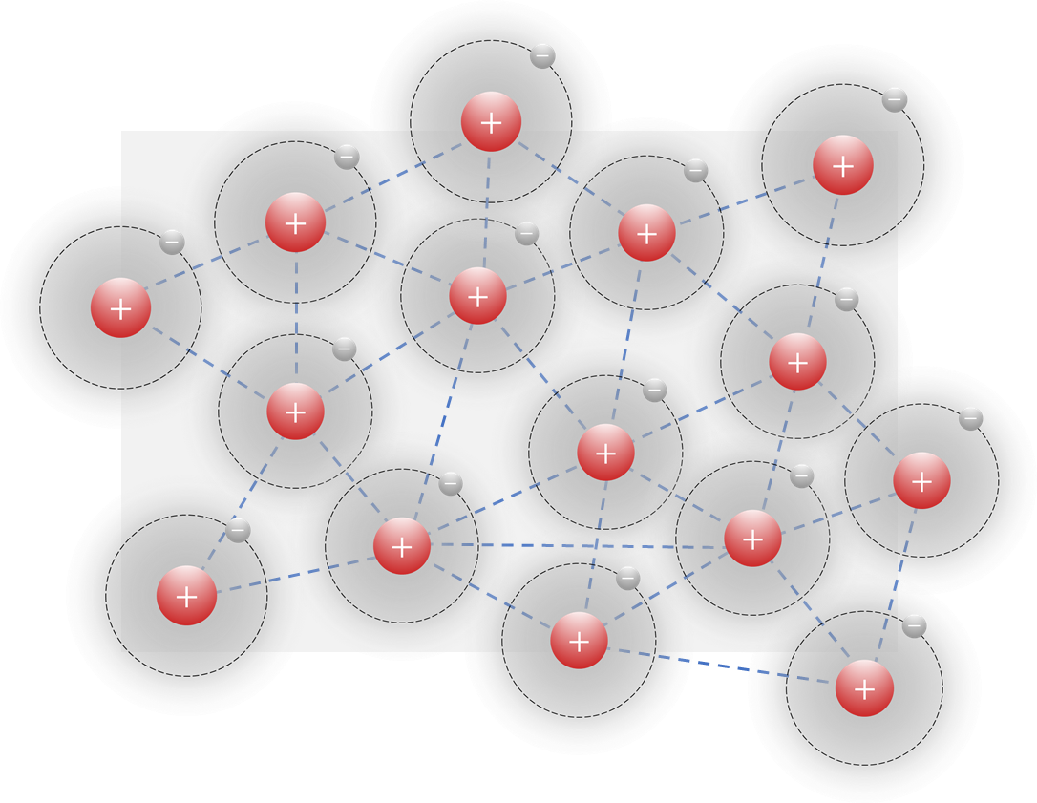
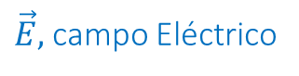
Polarización de los átomos
Estructura Atómica
Campo eléctrico
$\vec{E},$campo Eléctrico

Slide 16
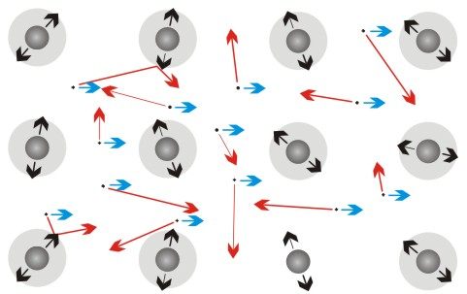
Cargas ligadas
Cargas libres

Slide 17
Cargas ligadas
Cargas libres

Slide 18
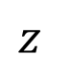
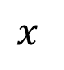
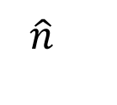
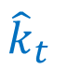
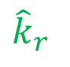
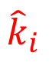
Plano de incidencia
$${\hat{k}}_{i}$$
$$\hat{n}$$
$${\hat{k}}_{r}$$
incidente
Interface
reflejada
medio 1
$$x$$
medio 2
transmitida
$${\hat{k}}_{t}$$
$$z$$

Slide 19
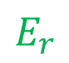
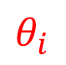
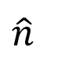
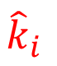
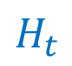
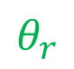
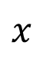
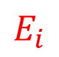
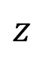
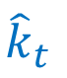
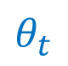






$$E_{i}$$
$$H_{i}$$
$${\hat{k}}_{r}$$
$$H_{r}$$
$${\hat{k}}_{i}$$
$$\hat{n}$$
$$θ_{i}$$
$$θ_{r}$$
$$E_{r}$$
$$n_{1}$$
$$x$$
$$n_{2}$$
$$H_{t}$$
$$E_{t}$$
$${\hat{k}}_{t}$$
$$θ_{t}$$
$$z$$

Slide 20









$$H_{i}$$
$$E_{i}$$
$$k_{r}$$
$$E_{r}$$
$$\hat{n}$$
$$k_{i}$$
$$θ_{i}$$
$$θ_{r}$$
$$H_{r}$$
$$n_{1}$$
$$x$$
$$n_{2}$$
$$E_{t}$$
$$H_{t}$$
$$k_{t}$$
$$θ_{t}$$
$$z$$

Slide 21

polarizado
no polarizado

Slide 22
Reflección total interna
Nucleo interno
con índice de refracción alto
Luz
Revestimiento externo
con índice de refracción bajo

Slide 23





Vista superior
Interface lisa
$${\vec{E}}_{i}$$
$${\vec{E}}_{t}$$
Campo Eléctrico, $\vec{E}$

Slide 24









$${\hat{k}}_{i}$$
$$\hat{n}$$
$$θ_{i}$$
$${\hat{k}}_{r}$$
aire
Sílice ($SiO_{2}$)
$$d$$
Silicio ($Si$)
$${\hat{k}}_{t}$$

Slide 25


Slide 26


Slide 27



Amplitud, $\frac{\left|A\right|}{F_{0}/k}$
Fase, $φ$

Slide 28
-
Oxígeno
Electrones
+
+
+
+
Hidrógeno
Hidrógeno

Slide 29


+
$$r_{0}$$
$$k$$
+
+

Slide 30




$$α_{0}e^{−r/ρ_{0}}$$
Repulsión
$$r_{0}$$
Energía potencial
$$\frac{q_{1}q_{2}}{4πε_{0}r}$$
Atracción
Estado de equilibrio
Distancia intermolecular

Slide 31


+
$$E$$
+

Slide 32
+
$$E$$
+

Slide 33
+
$$E$$
+

Slide 34
+
$$E$$
+

Slide 35
+
$$E$$
+

Slide 36
+
$$E$$
+

Slide 37
+
$$E$$
+

Slide 38
+
$$E$$
+

Slide 39
+
$$E$$
+

Slide 40
+
$$E$$
+

Slide 41
+
$$E$$
+

Slide 42
+
$$E$$
+

Slide 43
+
$$E$$
+

Slide 44
+
$$E$$
+

Slide 45



+
$$r_{0}$$
+
$$x$$
$$F=qE_{0}e^{−iωt}$$

Slide 46
Energía de los electrones
Banda de conducción
Banda de conducción
Band gap
Band gap
Banda de conducción
Banda de valencia
Banda de valencia
Banda de valencia
Aislante
Semiconductor
Conductor

Slide 47
Energía de los electrones
Banda de conducción
Fotón
Electrón fotoexcitado
Banda de valencia
Semiconductor

Slide 48


Slide 49

 | $λ$ (nm) | $λ$ ($μ$m) | $ν$ (Hz) | $ω$ (rad/s) | $E_{ℏω}$ (eV)
$λ$ (nm) | - | $$λ⋅{10}^{−3}$$ | $$\frac{c_{0}}{λ}⋅{10}^{9}$$ | $$\frac{2πc_{0}}{λ}⋅{10}^{9}$$ | $$\frac{hc_{0}}{λ}⋅{10}^{9}$$
$λ$ ($μ$m) | $$λ⋅{10}^{3}$$ | - | $$\frac{c_{0}}{λ}⋅{10}^{6}$$ | $$\frac{2πc_{0}}{λ}⋅{10}^{6}$$ | $$\frac{hc_{0}}{λ}⋅{10}^{6}$$
$ν$ (Hz) | $$\frac{c_{0}}{ν}⋅{10}^{9}$$ | $$\frac{c_{0}}{ν}⋅{10}^{6}$$ | - | $$2πν$$ | $$hν$$
$ω$ (rad/s) | $$\frac{2πc_{0}}{ω}⋅{10}^{9}$$ | $$\frac{2πc_{0}}{ω}⋅{10}^{6}$$ | $$\frac{ω}{2π}$$ | - | $$ℏω$$
$E_{ℏω}$ (eV) | $$\frac{hc_{0}}{E_{ℏω}}⋅{10}^{9}$$ | $$\frac{hc_{0}}{E_{ℏω}}⋅{10}^{6}$$ | $$\frac{E_{ℏω}}{ℏ}$$ | $$\frac{E_{ℏω}}{ℏ}$$ | -

Slide 50

Absorción interbanda

Slide 51

Absorción interbanda
Modelo de Drude

Slide 52

Absorción interbanda
Oscilación de Lorentz

Slide 53








$${\hat{k}}_{i}$$
$$\hat{n}$$
$$θ_{i}$$
$${\hat{k}}_{r}$$
$$n_{1}$$
$$n_{2}$$
$$d$$
$$n_{3}$$
$${\hat{k}}_{t}$$

Slide 54













$${\hat{k}}_{r}$$
$${\hat{k}}_{i}$$
$$\hat{n}$$
$$λ$$
$$θ_{i}$$
$$θ_{r}$$
$$n_{1}$$
$$x$$
$$n_{2}$$
$$R$$
$${\hat{k}}_{t}$$
$$θ_{t}$$
$$z$$

Slide 55


Slide 56


Slide 57


Scattering
Absorción
$$D$$
Onda incidente
Extinción
Extinción = Scattering + Absorción

Slide 58








$$z$$
$$θ$$
$$r$$
$$R$$
$$y$$
$$φ$$
$$x$$
$$\vec{k}$$

Slide 59
















Distribución de campo eléctrico
$$+1$$
$${\hat{k}}_{sca}$$
$${\vec{E}}_{inc}$$
$$θ$$
$${\hat{k}}_{inc}$$
$${\hat{k}}_{inc}$$
Dirección del campo eléctrico ($\hat{e})$
$$0$$
$${\vec{H}}_{inc}$$
$$y$$
$$x$$
$$−1$$
$${\vec{E}}_{tot}={\vec{E}}_{inc}+{\vec{E}}_{sca}$$
$${\vec{E}}_{sca}$$

Slide 60












$$z$$
$${\vec{E}}_{sca}$$
$${\vec{k}}_{sca}$$
$${\vec{H}}_{sca}$$
$$r$$
$$θ$$
$$y$$
$$φ$$
$$x$$
$${\vec{k}}_{inc}$$

Slide 61



$$I_{inc} P_{sca}\left(θ\right) dΩ$$
$${\hat{k}}_{inc}$$
$$θ$$

Slide 62




Rayleigh scattering
$$λ≫D$$
Mie scattering
$$λ∼D$$
Mie scattering
$$λ<D$$

Slide 63



Scattering isotrópico
Scattering anisotrópico
(hacia adelante)
Scattering anisotrópico
(hacia atrás)
$$μ_{sca}=0$$
$$μ_{sca}>0$$
$$μ_{sca}<0$$

Slide 64

Componente
especular
Componente
especular
Luz incidente
Componente difusa
Componente difusa

Slide 65

Componente
especular
Luz incidente
Componente difusa

Slide 66

Campo eléctrico
Dirección
de la onda
Nanopartícula metálica

Slide 67







Slide 68





$${−σ}_{λ}λ_{0}$$
$$λ_{0}$$
$${+σ}_{λ}λ_{0}$$
$$λ_{0}+Δλ_{j}$$

Slide 69


$$l_{c}$$

Slide 70


$$d$$

Slide 71

reflejada
incidente
transmitida
Interface

Slide 72






Scattering incoherente ($l_{c}<Δx$ $)$
Scattering coherente ($l_{c}>Δx$ $)$
$$Δx$$
$$Δx$$
$$l_{c}$$
$$l_{c}$$

Slide 73
Natural
Artificial

Slide 74

Natural
Artificial

Slide 75








$$\sin{θ}$$
$$\sin{θ}$$
$$\sin{θ}$$
Ángulo sólido
$$\sin{θ}$$
$$I_{λ}\left(\hat{k}\right)$$
$$dΩ={dS}/{r^{2}}$$
$=\sin{θ}dθdφ$

Slide 77
Luz incidente
Transmitancia
difusa
Transmitancia
especular
Transmitancia Total = difusa + specular

Slide 78


Slide 80





$$n_{1}$$
Cobertura de vidrio
$$n_{2}$$
$$d$$
Capa antireflectante
$$n_{3}$$
Sustrato de silicio

Slide 81

Convección
Conducción
Radiación

Slide 82












Temperaturas de superficies $i$ y $j$
$$T_{i}$$
$$T_{j}<T_{i}$$
$${\dot{Q}}_{cond}=kA\frac{\left(T_{i}−T_{j}\right)}{t}$$
$${\dot{Q}}_{cond}$$
Espesor de pared
Área transversal
$$A$$
$$t$$
Conductividad térmica (W/m K)
Temperatura del fluido
$$T<T_{∞}$$
$${\dot{Q}}_{conv}=hA\left(T_{∞}−T\right)$$
$$T_{∞}$$
$${\dot{Q}}_{conv}$$
Área transversal
Coeficiente convectivo (kW/m²-K)
$$A$$

Slide 83



Slide 84



















Pared
Cilindro
Esfera
$$T_{C}$$
$$T_{C}$$
$$k$$
$$T_{H}$$
$$T_{C}$$
$$r_{1}$$
$$r_{1}$$
$$k$$
$$r_{2}$$
$$r_{2}$$
$$T_{H}$$
$$k$$
$$A$$
$$T_{H}$$
$$t$$
$$L$$
$${\dot{Q}}_{pared}=\frac{T_{H}−T_{C}}{t/kA}$$
$${\dot{Q}}_{cil}=\frac{T_{H}−T_{C}}{\frac{\ln\left(r_{2}/r_{1}\right)}{2πkL}}$$
$${\dot{Q}}_{esph}=\frac{T_{H}−T_{C}}{\frac{r_{2}−r_{1}}{4πr_{1}r_{2}k}}$$

Slide 85


Slide 86



Slide 87



Slide 88



Slide 89










Espectro visible
$5800 K$ (solar)
$$4000 K$$
Peak de la curva
$$λT=2897.8 μm⋅ K$$
$$2000 K$$
$$1000 K$$
$$500 K$$
$$E_{bb}\left(λ,T\right), {( W}/{m^{2}}⋅μm)$$
$$300 K$$
$$100 K$$
Longitud de onda, $λ (μm)$

Slide 90


Slide 91


Slide 92


$$E_{λ,Ω}\left(T\right)$$
$$I_{λ}\left(λ,Ω,T\right)$$

Slide 93



Slide 94


Slide 95


Slide 96


Slide 97


Equinoccio (21 de marzo)
Tierra
23.45°
Eje de la eclíptica
Sol
Eje polar
$147.1×{10}^{6}$ km
Solsticio (21 de junio)
Solsticio (21 de diciembre)
24.7 días
365.25 días
Equinoccio (21 de septiembre)

Slide 98

Solsticio
(21 de diciembre)
Equinoccio
(21 de septiembre / 21 de marzo)
O
Solsticio
(21 de junio)
N
S

Slide 99


Slide 101





Círculo ártico (66.5°N)
Eje polar
Eje de la eclíptica
Trópico de cáncer (23.45° N)
Plano ecuatorial
Plano ecuatorial
Trópico de capricornio (23.45° S)
Círculo antártico (66.5°S)
Solsticio
(21 de junio)
Equinoccio
(21 de septiembre)
Sol
Equinoccio
(21 de marzo)
Solsticio
(21 de diciembre)
$δ=23.45$°
$δ=0$°
$δ=0$°
$δ=−23.45$°

Slide 102

Ene
Feb
Mar
Abr
May
Jun
Jul
Ago
Sep
Oct
Nov
Dic
Declinación solar (deg)
Día del año

Slide 103




Sol
Trayectoria del sol
E
Horizonte
$$θ_{s}$$
$$α_{s}$$
$$φ_{s}$$
N
S
O
Centro de la tierra

Slide 104








Sol
Normal del plano horizontal
S
$$θ_{s}$$
E
Plano horizontal
$$β$$
$$φ_{s}$$
Eje normal a la superficie
$$θ_{i}$$
$$φ_{s}$$
O
O
$$Φ$$
Vista superior
N
Proyección del eje normal a la superficie en el plano horizontal
($Φ$ positivo hacia el este)

Slide 105


Slide 106


Ene
Feb
Mar
Abr
May
Jun
Jul
Ago
Sep
Oct
Nov
Dic
Radiación extraterrestre ($W/m^{2}$)

Slide 107




Sol
$$L_{0}$$
$$θ_{s}$$
$$L$$
Atmósfera
Tierra

Slide 108


Espectro de radiación solar
Radiación solar extraterrestre
Cuerpo negro a 5777 K
Irradiancia espectral (${W/m}^{2} nm)$
Radiación solar al nivel del mar
Longitud de onda (nm)

Slide 109



Slide 110


Slide 111


Irradiancia espectral ($W⁄(m^{2} nm)$
Longitud de onda (nm)

Slide 112


Slide 113



Slide 114

0.02% Fe₂O₃
0.10% Fe₂O₃
Transmitancia
0.50% Fe₂O₃
Longitud de onda ($μm$)

Slide 115

Ideal surface
Reflectance
Wavelength ($μm$)

Slide 116



Slide 117


Slide 118


Slide 119




Slide 120


Slide 121


Slide 122


Slide 123


Slide 124


Heat transfer network
Resistance network

Slide 125


Slide 126


Slide 127


Slide 128



Slide 129


Slide 130


Slide 131


Slide 132



Concentrador
Receptor
Receptor
Receptor
Concentrador
Concentrador

Slide 133



Steam downcomer
Support structure
Receiver tubes
Receiver panels
Receptor concentrador parabólico
Receptor torre de concentración solar

Slide 135





Slide 136


Slide 137


Secondary reflector
Receiver
Sun light
Linear Fresnel reflector

Slide 138



Slide 139


Slide 140


Slide 141



Slide 142


Slide 143



Slide 144



Slide 145


Slide 146
Nombre | País | Capacidad (MW) | Autonomía (horas)
Noor / Ouarzazate Solar Power Station | Marruecos | 510 | 7.5
Genesis Solar Energy Project | Estados Unidos | 280 | -
Mojave Solar Project | Estados Unidos | 280 | -
Solana Generating Station | Estados Unidos | 280 | 6
Solaben Solar Power Station | España | 200 | -
Solar Energy Generating Systems | Estados Unidos | 160 | -
Andasol solar power station | España | 150 | 7.5
Extresol Solar Power Station | España | 150 | 7.5
Solnova Solar Power Station | España | 150 | -
Ashalim Power Station | Israel | 121 | 4.5

Slide 147



Slide 148
Nombre | País | Capacidad (MW) | Autonomía (horas)
Ivanpah Solar Power Facility | Estados Unidos | 392 | -
Megalim Power Station | Israel | 121 | -
Cerro Dominador Solar Thermal Plant | Chile | 110 | 17.5
Crescent Dunes Solar Energy Project | Estados Unidos | 110 | 10
Shouhang Dunhuang | China | 110 | 15
Supcon Solar Delingha | China | 60 | 7
Hami CSP | China | 50 | 13
Khi Solar One | Sudáfrica | 50 | 2
Luneng Haixi CSP | China | 50 | 12
Qinghai Gonghe CSP | China | 50 | 6

Slide 149



Slide 150


Slide 151


Slide 152


Capa antireflectante
Contactos eléctricos
Contacto metálico trasero
Capas de silicio

Slide 153





Energía del electrón
Banda de conducción
$$E_{c}$$
Banda de conducción
Band gap
$$E_{g}$$
electrón
Band gap
$$hν_{1}$$
$$hν_{2}$$
Banda de conducción
$$E_{v}$$
Banda de valencia
Banda de valencia
Banda de valencia
Aislante
Semiconductor
Conductor

Slide 154

Banda de conducción
electrón
1.12 eV
$$hν$$
agujero
Banda de valencia
Silicio

Slide 155


Slide 156


Slide 157


Slide 158


Slide 159


$$E$$
Semiconductor tipo p
Región de agotamiento
Semiconductor tipo n

Slide 160


$$E$$
$$hν$$
Semiconductor tipo p
Región de agotamiento
Semiconductor tipo n

Slide 161




$$−$$
$$+$$
$E$ aumenta
Semiconductor tipo p
Región de agotamiento
Semiconductor tipo n

Slide 162




$$+$$
$$−$$
$E$ disminuye
Semiconductor tipo p
Región de agotamiento
Semiconductor tipo n

Slide 163


Slide 164


Slide 165












$$J_{sc}$$
$$1/R_{op}$$
$$P_{max}$$
$$J_{op}$$
Densidad de corriente, $J$ ($A/m^{2}$)
Densidad de potencia $(W/m^{2}$)
$$1/R$$
$$V_{op}$$
$$V_{ov}$$
$$V_{max}$$
Voltaje, $V$ ($V$)
Voltaje, $V$ ($V$)

Slide 166


Slide 167


Slide 168



Slide 169


Slide 170





$$J$$
$R_{sh}$ decrece
$R_{s}$ crece
$$V$$

Slide 171


Slide 172


Slide 173


Slide 174

Marco metálico
Vidrio low-Fe
Encapsulante frontal
Encapsulante trasero
Capa protectora

Slide 175


Slide 176



Slide 177


Slide 178


Slide 179


Slide 180





37%
0.9%

Slide 181



Slide 182


Slide 183


Slide 184


Slide 185



Slide 186



Slide 187


Slide 188

Desface térmico
Temperatura dentro del muro
Temperatura
Edificio en operación
Edificio en operación
Temperatura exterior
Hora del día

Slide 189
Material | Densidad (kg/m³) | Calor específico (kJ/kg K) | Masa térmica (kJ/m³ K)
Agua | 1000 | 4.186 | 4186
Concreto | 2240 | 0.920 | 2060
Piedra | 2000 | 0.900 | 1800
Láminas de fibrocemento | 1700 | 0.900 | 1530
Ladrilo | 1700 | 0.920 | 1360
Hormigón celular | 500 | 1.100 | 550

Slide 190


Slide 191


Slide 192


Slide 193



Winter
Summer
UV
Visible
Near IR
1
Winter
Transmittance
Summer
0
0.25
0.3
0.75
1.0
2.0
Wavelength ($μm$)

Slide 194


Vanadium dioxide (${VO}_{2}$)
Thermochromic material
Phase transition
Electrical Insulator
(cold state)
Electrical conductor
(hot state)

Slide 195


VO₂ thinfilm on glass
VO₂ nanoparticles on PMMA
Transmittance (%)
winter
summer
Wavelength ($μm)$

Slide 196


Slide 198

Absortancia de la atmósfera
0.5
1
2
8
13
30
Longitud de onda ($μ$m), $λ$

Slide 199





Slide 200



Mandal, J. et al. Science (80-. ). 319, 315–319 (2018).
3M Passive Radiative Cooling Film
Zeng, S. et al. Science 373(6555), 692–696 (2021).

Slide 201
Tubo de enfriamiento de fluido
Superficie de enfriamiento radiativo
Tubo evacuado de vidrio

Slide 202





